Slide 1
10
Gestión de inventarios
La importancia del inventario
Funciones del inventario
Tipos de inventario
Administración de inventarios
Tamaño óptimo y punto de reorden (ROP)

Slide 2
/ La importancia del inventario

Slide 3
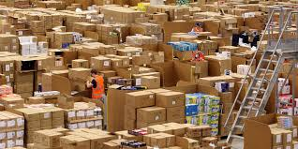
/ La importancia del inventario
El objetivo de la administración de inventarios es encontrar un equilibrio entre la inversión en el inventario y el servicio al cliente. Sin un inventario bien administrado nunca se podrá lograr una estrategia de bajo costo.

Slide 4

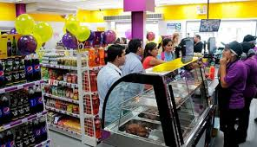
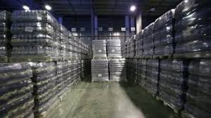
/ La importancia del inventario
¿Qué inventarios manejan estas organizaciones?
Tienda de conveniencia
Cine
Fábrica de envases de plástico

Slide 5
/ Funciones del inventario

Slide 6
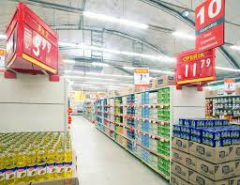
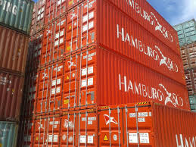

/ Funciones del inventario
Proporcionar una selección de bienes para la demanda anticipada de clientes.
Tomar ventaja de los descuentos por volumen.
Protegerse contra la inflación y cambios en precio.

Slide 7
/ Tipos de inventario

Slide 8
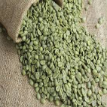
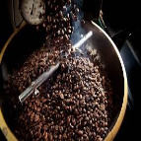

/ Tipos de inventario
Inventario de materias primas: Materiales adquiridos pero no procesados.
Inventario de trabajo en proceso: Materias primas que han sufrido ciertos cambios pero no están acabados.
Inventario de bienes terminados: Productos completados que esperan su envío.
Notes:
El inventario de materias primas son todos aquellos elementos que han sido adquiridos, pero aun no han iniciado su proceso de transformación o procesamiento.
El inventario de productos en proceso son aquellos componentes o materias primas que han sufrido ciertos cambios pero no están terminados. El inventario de trabajos en proceso existe por el tiempo requerido para hacer un producto (llamado tiempo del ciclo). Reducir el tiempo del ciclo disminuye el inventario.
El inventario de bienes terminados está formado por productos totalmente completados y que esperan ser entregados al cliente.

Slide 9
/ Administración de inventarios

Slide 10
/ Administración de inventarios
Análisis ABC
A fin de determinar el volumen anual en dinero para el análisis ABC, se mide la demanda anual de cada artículo del inventario y se le multiplica por el costo por unidad.
A
Los artículos de clase A son aquellos que tienen un alto volumen anual en dinero.
70 % a 80 % del valor económico anual
B
Los artículos del inventario de clase B tienen un volumen anual en dinero intermedio.
15 % a 25 % del valor económico anual
C
Por último, los artículos de bajo volumen anual en dinero pertenecen a la clase C.
Maximo 5 % del valor económico anual
Notes:
Para determinar el volumen anual en dinero para el análisis ABC, se calcula la demanda anual de cada artículo del inventario y se le multiplica por el costo por unidad. Los artículos de clase A son aquellos que tienen un alto volumen anual en dinero.
Los artículos del inventario de clase B tienen un volumen anual en dinero intermedio.
Por último, los artículos de bajo volumen anual en dinero pertenecen a la clase C y pueden representar sólo un 5% de tal volumen.
Se puede realizar un análisis ABC tanto para el nivel de demanda como para el nivel de inventario.

Slide 11
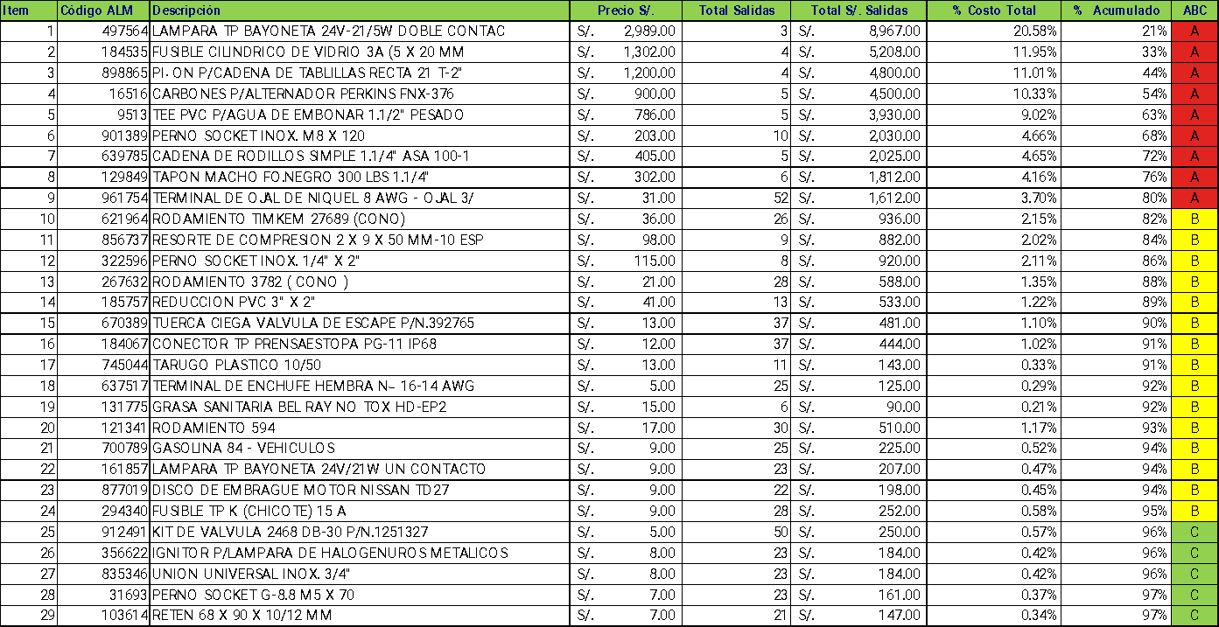
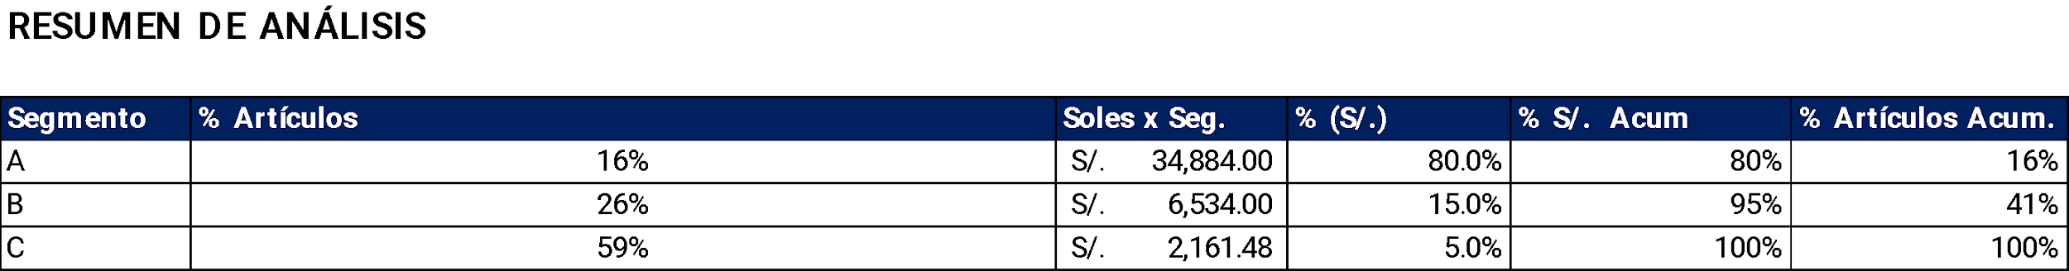
/ Administración de inventarios
Análisis ABC

Slide 12
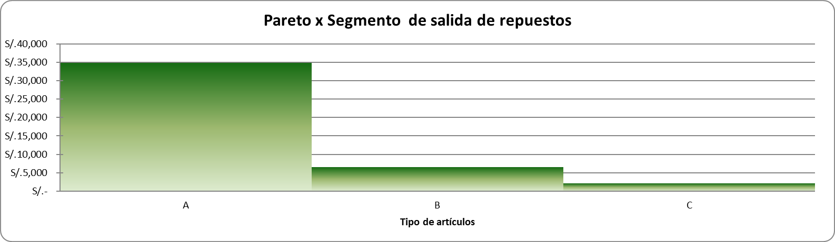
/ Administración de inventarios
Análisis ABC
Notes:
El análisis ABC divide el inventario disponible en tres clases con base en su volumen anual en dinero. Se aplica este análisis de acuerdo al principio de Pareto, el cual establece que hay “pocos artículos cruciales y muchos triviales”.
La idea es establecer políticas de inventarios que enfoquen sus recursos en los pocos items cruciales del inventario y no en las muchos items triviales o de bajo valor.
No es realista monitorear los artículos baratos con la misma intensidad que a los artículos costosos.

Slide 13
/ Administración de inventarios
Análisis ABC
Registro correcto de entradas y salidas.
Administración e Inventarios
Exactitud en los registros
Seguridad de los almacenes.
Conteo cíclico
Conciliación continua del inventario y los registros de inventario.
Notes:
Una buena administración de inventarios requiere contar con datos precisos, eso significa que se registre correctamente el ingreso de los insumos y las salidas.
Asimismo, la seguridad es muy importante. Un almacén bien organizado tendrá acceso limitado, buen mantenimiento, y áreas de almacenamiento para alojar cantidades fijas de inventario.
No basta tomar en cuenta los stocks finales que nos pueda indicar un sistema de inventarios, es necesario compararlo contra un conteo físico y verificar si hay diferencias, y mucho más importante, encontrar las causas de estas para corregirlas.

Slide 14
/ Tamaño óptimo (EOQ) y punto de reorden (ROP)

Slide 15
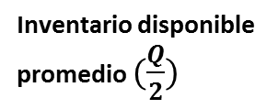
/ Tamaño óptimo (EOQ) y punto de reorden (ROP)
Técnica para el control de inventarios que minimiza los costos totales de ordenar y mantener.
Cantidad a ordenar = Q (nivel máximo de inventario)
Nivel de inventario
Inventario mínimo
0
Tiempo
Notes:
En esta figura, Q representa la cantidad que se ordena. En general, cuando llega una orden el nivel de inventario aumenta de 0 a Q unidades.
A medida que va transcurriendo el tiempo, y con una demanda constante, el nivel de inventario va disminuyendo. Cada vez que el nivel del inventario llega a 0, se coloca y recibe una nueva orden, y el nivel del inventario se eleva de nuevo a Q unidades (representado por las rectas verticales).

Slide 16
/ Tamaño óptimo (EOQ) y punto de reorden (ROP)
Esta técnica es relativamente fácil de usar y se basa en varios supuestos:
La demanda es conocida, constante e independiente.
El tiempo de entrega es decir, el tiempo entre colocar y recibir la orden se conoce y es constante.
La recepción del inventario es instantánea y completa. En otras palabras, el inventario de una orden llega en un lote al mismo tiempo.
Los descuentos por cantidad no son posibles.
Los únicos costos variables son el costo de preparar o colocar una orden (costo de preparación) y el costo de mantener o almacenar inventarios a través del tiempo (costo de mantener o llevar).
Los faltantes (inexistencia) se evitan por completo si las órdenes se colocan en el momento correcto.
Fuente: https://www.academia.edu/32026641/Informe_DSOP

Slide 17
/ Tamaño óptimo (EOQ) y punto de reorden (ROP)
Usando las siguientes variables, podemos determinar los costos de ordenar y mantener y calcular Q*:
Q = Número de unidades por orden
D = Demanda anual en unidades para el artículo en inventario
S = Costo de ordenar o de preparación para cada orden
H = Costo de mantener o llevar inventario por unidad por año
Q* = Número óptimo de unidades a ordenar (EOQ)

Slide 18
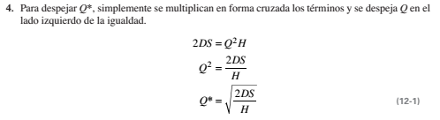
/ Tamaño óptimo (EOQ) y punto de reorden (ROP)
Q = Número de unidades por orden
D = Demanda anual en unidades para el artículo en inventario
S = Costo de ordenar o de preparación para cada orden
H = Costo de mantener o llevar inventario por unidad por año
Q* = Número óptimo de unidades a ordenar (EOQ)

Slide 19




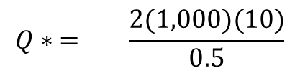
/ Tamaño óptimo (EOQ) y punto de reorden (ROP)
Unilumin group, una compañía que comercializa pantallas LED, le gustaría reducir su costo de inventario al determinar el número óptimo de pantallas que debe solicitar en cada orden.
Su demanda anual es de 1,000 unidades; el costo de preparar u ordenar es de $10 por orden, y el costo anual de mantener por unidad es de $ 0.50
Render, B; Heizer, J (2014). “Principios de Administración de Operaciones”. 9na edición. México, D.F. México. Editorial Pearson.

Slide 20
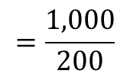

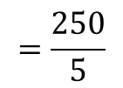

/ Tamaño óptimo (EOQ) y punto de reorden (ROP)
Unilumin group, tiene un año de 250 días hábiles y desea encontrar el número de órdenes (N) y el tiempo esperado entre órdenes (T) para este periodo.

Slide 21

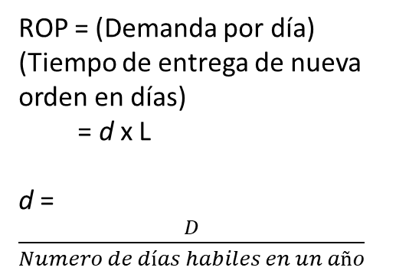
/ Tamaño óptimo (EOQ) y punto de reorden (ROP)
Ya sabemos cuánto ordenar, ahora necesitamos saber cuándo ordenar
La decisión de cuándo ordenar se expresa en términos de un Punto de Reorden (ROP, Reorden Point), ósea el nivel de inventario en el cual debe colocarse la orden.
Q *
Pendiente = unidades/día =d
Nivel de inventario
ROP (unidades)
0
Tiempo (días)
Tiempo de entrega = L

Slide 22
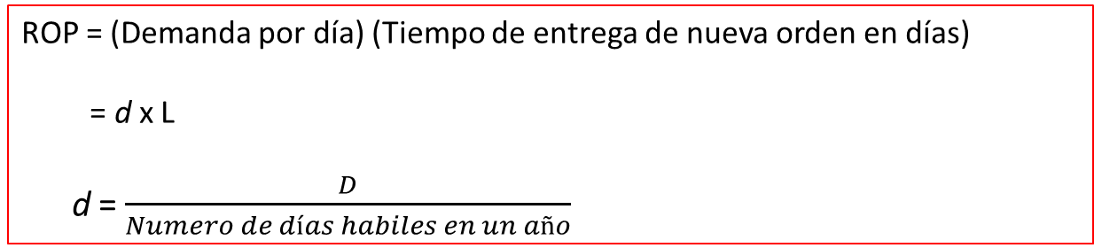


/ Tamaño óptimo (EOQ) y punto de reorden (ROP)
Un distribuidor de Apple tiene una demanda de 8,000 iPhones al año. La compañía opera en años de 250 días de trabajo. En promedio, la entrega de una orden toma 3 días de trabajo. El distribuidor quiere calcular el punto de reorden.
ROP = d x L = 32 unidades por día x 3 días = 96 unidades
De esta forma, cuando el inventario de iPhone´s caiga a 96 unidades, se debe colocar una orden. La orden llegará 3 días después, justo cuando las existencias del distribuidor se terminan.
Render, B; Heizer, J (2014). “Principios de Administración de Operaciones”. 9na edición. México, D.F. México. Editorial Pearson. Capítulo 13.

Slide 23
/ Tamaño óptimo (EOQ) y punto de reorden (ROP)
1) La editorial de capacitación en temas de tecnología Phase 1, tiene un inventario de libros de ejercicios con las siguientes características:
Demanda D = 8,000 por mes
Costo por ordenar S = $ 45 por orden
Costo por mantener H = $ 2 por unidad
¿Cuál es el EOQ?
¿En qué cambiaría su respuesta si el costo por mantener el inventario se duplicara?
¿Qué pasa si el costo por mantener inventario se reduce a la mitad?
2) La tienda de colchones Rosen vende camas y artículos relacionados. La demanda de su cama más vendida es de 400 unidades. El costo de ordenar es de $ 40, mientras que el costo de mantener el inventario es de $ 5 por unidad por año.
Para disminuir al mínimo el costo total, ¿Cuántas unidades deben solicitarse cada vez que se hace un pedido?
Si el costo de mantener inventario fuera de $ 6 por unidad en lugar de $5, ¿Cuál sería la cantidad óptima a ordenar?

Slide 24
/ CONCLUSIONES
El inventario llega a ser uno de los costos más significativos y relevantes dentro de la estructura de costos en el estado de ganancias y pérdidas de una compañía. Esta inversión con frecuencia es mayor de lo que debería ser porque para muchas empresas es más fácil tener un inventario “por si acaso” en lugar de un inventario “justo a tiempo”.
Los inventarios son de tres tipos:
1. Materias primas
2. Trabajo en proceso
3. Productos terminados
Una buena administración de los inventarios nos permite mantener un balance entre la demanda de los clientes, los descuentos por volumen y la protección contra variación en los precios.
Podemos concluir que el modelo EOQ es sin duda, robusto, y que los errores significativos no costarán mucho. El modelo nos brinda un equilibrio entre la frecuencia de pedidos y los niveles de inventario para satisfacer la demanda.

Slide 25
/ BIBLIOGRAFÍA
Render, B; Heizer, J (2014). “Principios de Administración de Operaciones”. 9na edición. México, D.F. México. Editorial Pearson.

